Slide 1
局部变量与全局变量
讲师：李德山

Slide 2
局部变量与全局变量
定义在函数内部的变量，称为局部变量，局部变量仅在它所定义的函数内部可以访问(读写它里面的值)，也就是说你这个函数中定义的变量在其他函数中是不可以访问的。
定义在函数外部的变量称为全局变量，所有的函数都可以访问全局变量，它具有全局的可见性

Slide 3
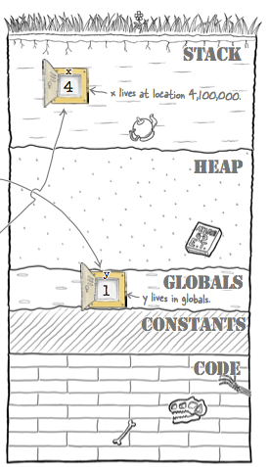
全局变量与局部变量存储细节
//定义一个全局变量y
int y = 1
int main() {
//定义一个局部变量x
int x = 4
}
定义在函数内部的变量称为局部变量，局部变量
存储在STACK(栈)中！如 x ;
定义在函数外边的变量称为全局变量，全局变量
存储在GLOBALS(全局区或静态区) 如：y

Slide 4
全局变量的定义与声明
全局变量的定义：与局部变量不同,这有int x = 4 这种形成才是对全局变量的定义，全局变量也不可以重复定义！
int x; 是对全局变量的声明，同函数声明一样，全局变量的声明可以重复

Slide 5
这里没有蠢问题
全局变量为什么要有声明？
全局变量为什么要支持重复声明？

Slide 6
Q & A
Thanks

